Slide 1
令和9年度大学入学者選抜に係る大学入学共通テスト説明協議会
資料３
令和9年度大学入学共通テスト
受 験 案 内

Slide 2
「受験案内」の入手方法
○ 「受験案内」は、大学入試センターのウェブサイトか
らダウンロードして入手する形式。
（6月19日にウェブサイト掲載済み）
○ テレメール進学サイトによる「印刷・発送サービス」
を利用し、冊子を入手することも可能。
(本サービスの利用料金は請求者負担)
※ 詳細は大学入試センターウェブサイトを確認。

Slide 3
本日の説明内容
Ａ
試験概要・・・・・・・・・・・スライド4
出願・・・・・・・・・・・・・スライド5
出願後・・・・・・・・・・・・スライド29
試験・・・・・・・・・・・・・スライド37
志望大学への出願等に係る手続・スライド43
試験実施後・・・・・・・・・・スライド45
○ 先生方へのお願い・・・・・・・スライド47
B
C
D
E
F

Slide 4
Ａ
試験概要 【P5】
令和9年度大学入学共通テスト実施日程
○ 本試験実施
令和9年1月16日（土）・17日（日）
○ 追試験実施
令和9年1月23日（土）・24日（日）
追試験場は、原則として全国を2地区に分け、
地区ごとに設定。

Slide 5
Ｂ
出願 【P21】
出願期間
○ マイページ作成期間
7月1日（水）10:00 ～ 10月2日（金）17:00
○ 出願期間
【出願内容の登録（Web出願）】
9月15日（火）10:00 ～ 10月2日（金）17:00
【検定料等の支払い】
9月15日（火）10:00 ～ 10月2日（金）23:59
※ 出願内容の登録後、検定料等の支払いを行うこと
により、出願完了となる。
※ 出願期間後の出願は一切受け付けない。

Slide 6
Ｂ
出願【P22~26・36】
出願資格
○ 出願には、大学入学共通テストの出願資格を有していることが必要だが、出願資格証明書類は提出不要。
⇒ 高等学校における卒業見込証明書の発行は不要。
○ 故意に虚偽の出願資格を登録した場合は、不正行為となる。

Slide 7
Ｂ
出願 【P27】
イヤホンが装着できない場合
○ リスニングで使用するイヤホンが装着できない場合は、試験当日
にヘッドホンを貸与する。
○ 貸与を希望する場合は、必ず出願時に申請すること。
○ 出願時に申請がない場合、試験当日に申し出てもヘッドホン貸与不可。
【イヤホン不適合措置申請の流れ】
① 大学入試センターのウェブサイトから、「イヤホン不適合措置申
請書」をダウンロード・印刷する。
② 8月３日以降、共通テスト利用大学の入試担当窓口に電話連絡の
上、志願者本人が直接、「イヤホン不適合措置申請書」の大学記入欄
を記入してもらいに行く。
③ 必要事項が記入された「イヤホン不適合措置申請書」の画像を、
共通テスト出願サイトから出願内容を登録する際にアップロードし、
申請する。

Slide 8
Ｂ
出願 【P28】
成績の閲覧
○ 出願時に、「成績の閲覧」を希望し、成績閲覧手数料
（300 円）を検定料と併せて支払うことで、マイページ上で
自身の成績を閲覧することができる。
○ 成績の閲覧期間
令和9年4月1日（木）10:00 ～ 4月30日（金）17:00

Slide 9
Ｂ
出願 【P29・30】
検定料及び成績閲覧手数料
○ 支払期間
9月15日（火）10:00 ～ 10月2日（金）23:59
検定料等の支払いを行わないと、出願は完了しない。（➔スライド26・27）
○ 支払金額は、受験教科数、成績の閲覧（手数料300円）の
希望の有無により、下表の4種類がある。
※ 支払いの際には、検定料等のほか、支払方法を問わず一律で「188円」
の手数料がかかる。
区 分 | 成績の閲覧を 希望する場合 | 成績の閲覧を 希望しない場合
3教科以上を受験する場合 | 18,300円 | 18,000円
2教科以下を受験する場合 | 12,300円 | 12,000円

Slide 10

Ｂ
出願 【P31】
出願方法
STEP
1
▼
▼
① インターネットに接続されたパソコン、スマート
フォン、タブレット等の端末の準備
② メールアドレスの準備
③ 検定料等支払方法の確認
④ 顔写真データ（令和８年7月1日以降に撮影）の準備
事前準備

Slide 11
Ｂ
出願 【P31】
STEP
1
▼
▼
Web出願ができない場合
変更点
○ 今年度から、インターネット環境を利用することができない志
願者に対する郵送による出願は行わない。
○ なお、真にやむを得ない事由（注）により、Web出願ができな
い場合は、令和8年9月11日（金）までに大学入試センター事業第
１課（03-3465-8600）に連絡。
（注）「パソコンやスマートフォンを持っていない」や「自宅にインターネット環境
がない」などの理由だけでは該当しない。
各高等学校におかれては、インターネット環境がない生徒に対し、校内のパソコンやタブレット等を利用して出願ができるよう配慮をお願いします。

Slide 12
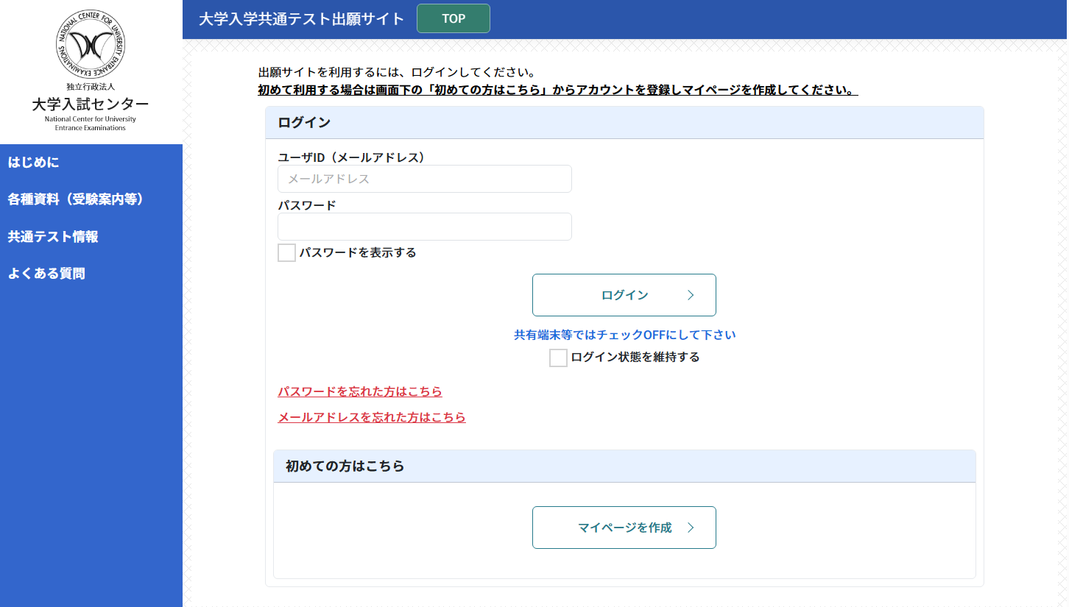
Ｂ
出願 【P32】
共通テスト出願サイトにアクセス
STEP
２
▼
▼
○ 共通テスト出願サイトにアクセスする。
【共通テスト出願サイト】 https://examinee.dnc.ac.jp/examinee

Slide 13
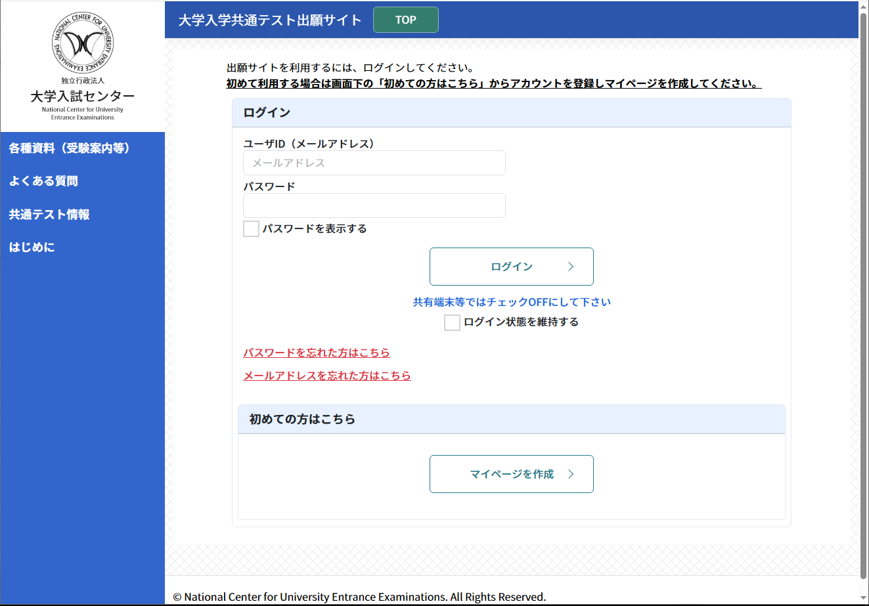
Ｂ
出願 【P32~34】
マイページ作成
STEP
３
▼
▼
○ 出願には、マイページの作成が必要。出願等に係る全て
の手続は、志願者がマイページで行う。
○ 作成期間 （出願期間前から作成可能）
7月1日（水） 10:00 ～ 10月2日（金） 17:00
○ 作成の流れ
① ページ下方にある「初めての方はこちら」の「マイページを作
成」を選択。

Slide 14
Ｂ
出願 【P32~34】
▼
▼
STEP
３
▼
▼
② 画面に従って以下の必要事項を入力する。
③ 「アカウント仮登録受付のお知らせ」メールに記載のURLにアク
セスし、マイページの作成を完了させる。
入力する項目 |  | 備考
氏名（カナ）
氏名（漢字等）
生年月日 |  | 2009年4月2日以降の日付は選択不可。
メールアドレス |  | 日常的にメールを確認できるメールアドレスであること。
電話番号 | 自宅・下宿・寮 | どちらか一つしかない場合は、片方のみの入力でも構わない。
 | 携帯電話（本人）
パスワード |  | 10文字以上20文字以下（全て半角）で、数字・英小文字・英大文字・記号の4種類全てを含めること。
秘密の質問・質問の答え |  | パスワードを忘れた際やログイン時の認証コードを受信できない際等に必要になる。

Slide 15
Ｂ
出願 【P32~34】
▼
▼
STEP
３
▼
▼
マイページ作成における注意事項
（１） JIS漢字コード第１・第２水準以外の文字は、登
録エラーになる場合がある。その場合は、代替文
字、ひらがな又はカタカナで入力すること。
（２） 旧姓や通称名で登録しても構わない。ただし、志
望大学の出願等に当たっては、各大学へ確認すること。
（３） ミドルネームを登録したい場合は、姓・名のど
ちらの欄に入力しても構わないが、ミドルネーム
と姓・名の間は「・」等を使用せず、スペース
（空白）を入力すること。

Slide 16
Ｂ
出願 【P28・32~34】
▼
▼
STEP
３
▼
▼
「メールアドレス」について
○ マイページへのログイン時に必要な認証コードや、出願完了 （検定料等支払完了）時等の確認メールが送信される。
○ フリーメールや、学校等が付与しているメールアドレスを登
録することも可能。
「成績の閲覧」を希望した者
令和9年4月以降使用できないメールアドレスを登録している場
合は、使用できなくなる前にマイページにログインの上、登録
メールアドレスを変更しておく。
※ 変更を行わず、メールアドレスが使用できなくなってしまった場合
マイページ作成時に設定した「秘密の質問」及び「質問の答え」をログイン時に入力することにより、一時的に別のメールアドレスを使用してログインすることが可能。

Slide 17
Ｂ
出願 【P32~34】
▼
▼
STEP
３
▼
▼
共通テスト出願サイトからのメール（アカウント登録時のテストメールや仮登録完了メール）が届かない場合の対応
① メール受信設定の確認※や迷惑メールフォルダに振り分けられていないか、メール受信に必要なストレージ容量が不足していないかを確認する。
※ 「no-reply@cen.dnc.ac.jp」、「system@p01.mul-pay.com」
及び「noreply@gmo-pg.com」からのメールを受け取れるよう
に（迷惑メールに振り分けられないように）設定。
② しばらく経っても受信が確認できない場合は、別のメールサービスを利用して登録を行う。
※ 志願者が登録しようとしたメールサービスを運営する会社の迷惑
メール対策の関係で、共通テスト出願サイトからのメールが迷惑メー
ル等と判断され、受信自体ができなくなっている可能性があるため。

Slide 18
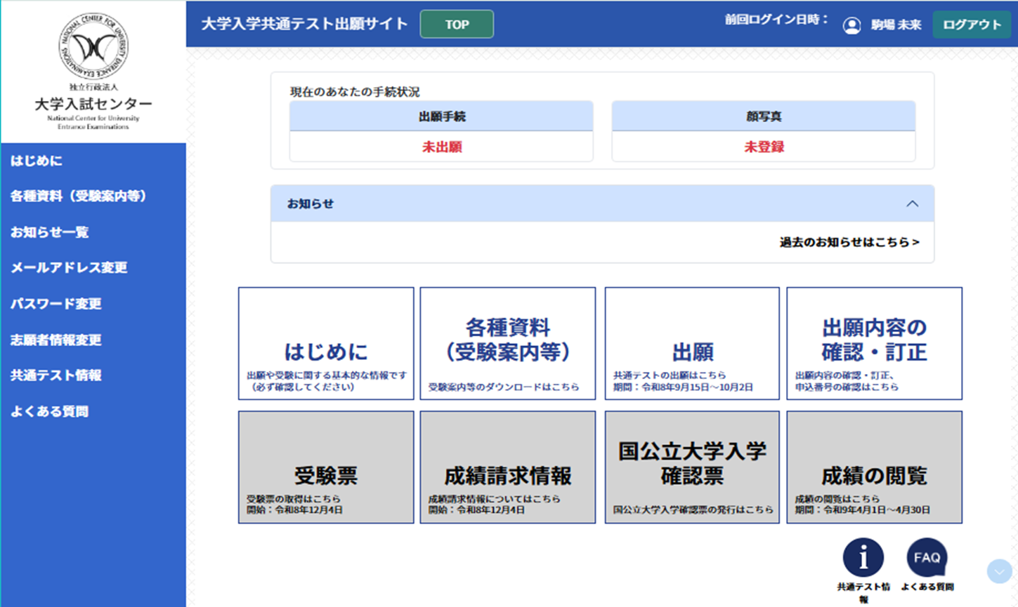
Ｂ
出願 【P35~38】
STEP
4
▼
▼
出願内容の登録
○ 出願内容の登録期間
9月15日（火）10:00 ～ 10月2日（金）17:00
○ 出願内容の登録の流れ
① 共通テスト出願サイトのマイページにログインし、
「出願」を選択。

Slide 19
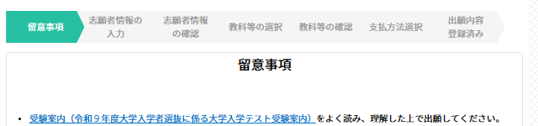
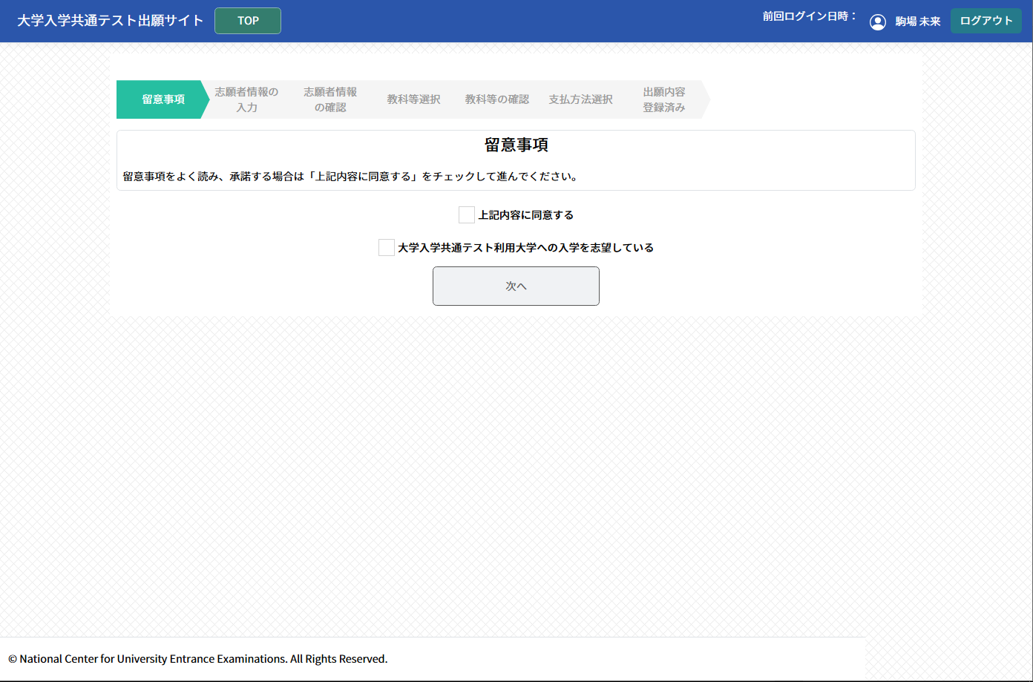
Ｂ
出願 【P35~38】
▼
▼
STEP
4
▼
▼
② 留意事項の確認
これらに「同意する（チェックをする）」ことで、共通テストの出願資格を有している、と申し出ることになる。

Slide 20
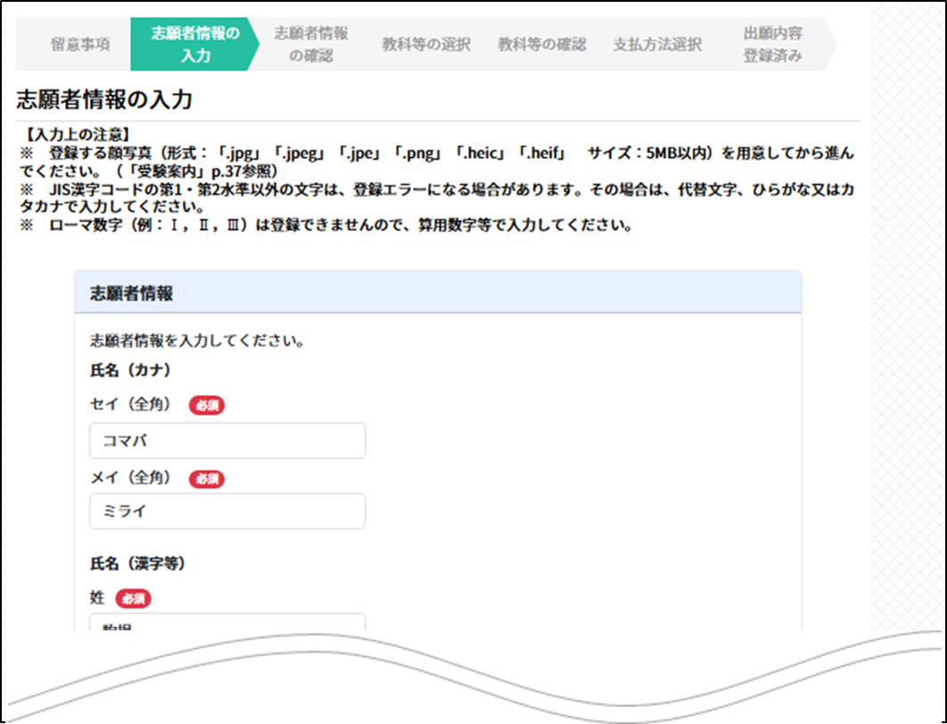
Ｂ
出願 【P35~38】
▼
▼
STEP
4
▼
▼
③ 志願者情報の入力
マイページ作成の際に登録した内容は、自動で入力されている。

Slide 21
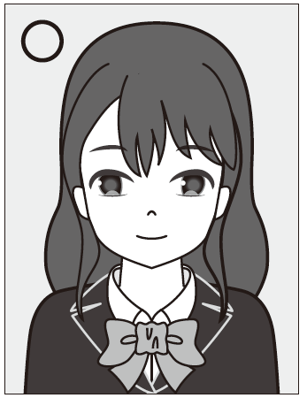

Ｂ
出願 【P37】
▼
▼
STEP
4
▼
▼
顔写真について①
・ 鮮明な画像であれば、カラー・白黒は問わない。
・ スマートフォンやデジタルカメラ等で撮影した写真でも構わない。
・ アプリ等で加工・修正を施したものは使用不可。
・令和8年7月1日以降に撮影
・上半身のみ写っている
・無帽
・無背景
※ データのサイズは5MB以内、データ形式は
「.jpg」「.jpeg」「.jpe」「.png」「.heic」
「.heif」のいずれか。
※ 試験時間中に眼鏡をかける者は、眼鏡をかけ
て撮影する。

Slide 22
Ｂ
出願 【P37】
▼
▼
STEP
4
▼
▼
顔写真について②
○ アップロードする際は、出願サイトに表示されているガイド
線に顔が合うように調整する。
→ 昨年度、顔が小さすぎて否認されてしまう事例が多数発生。
○ 一度登録（一時保存）した顔写真は変更できない。
→ 昨年度、数年前の顔写真や他人の写真をアップロードし、
承認されてしまう事例が多数発生。

Slide 23
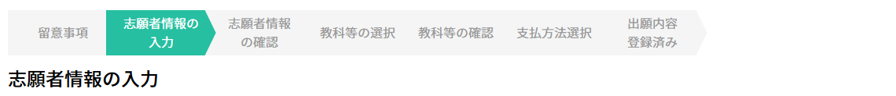
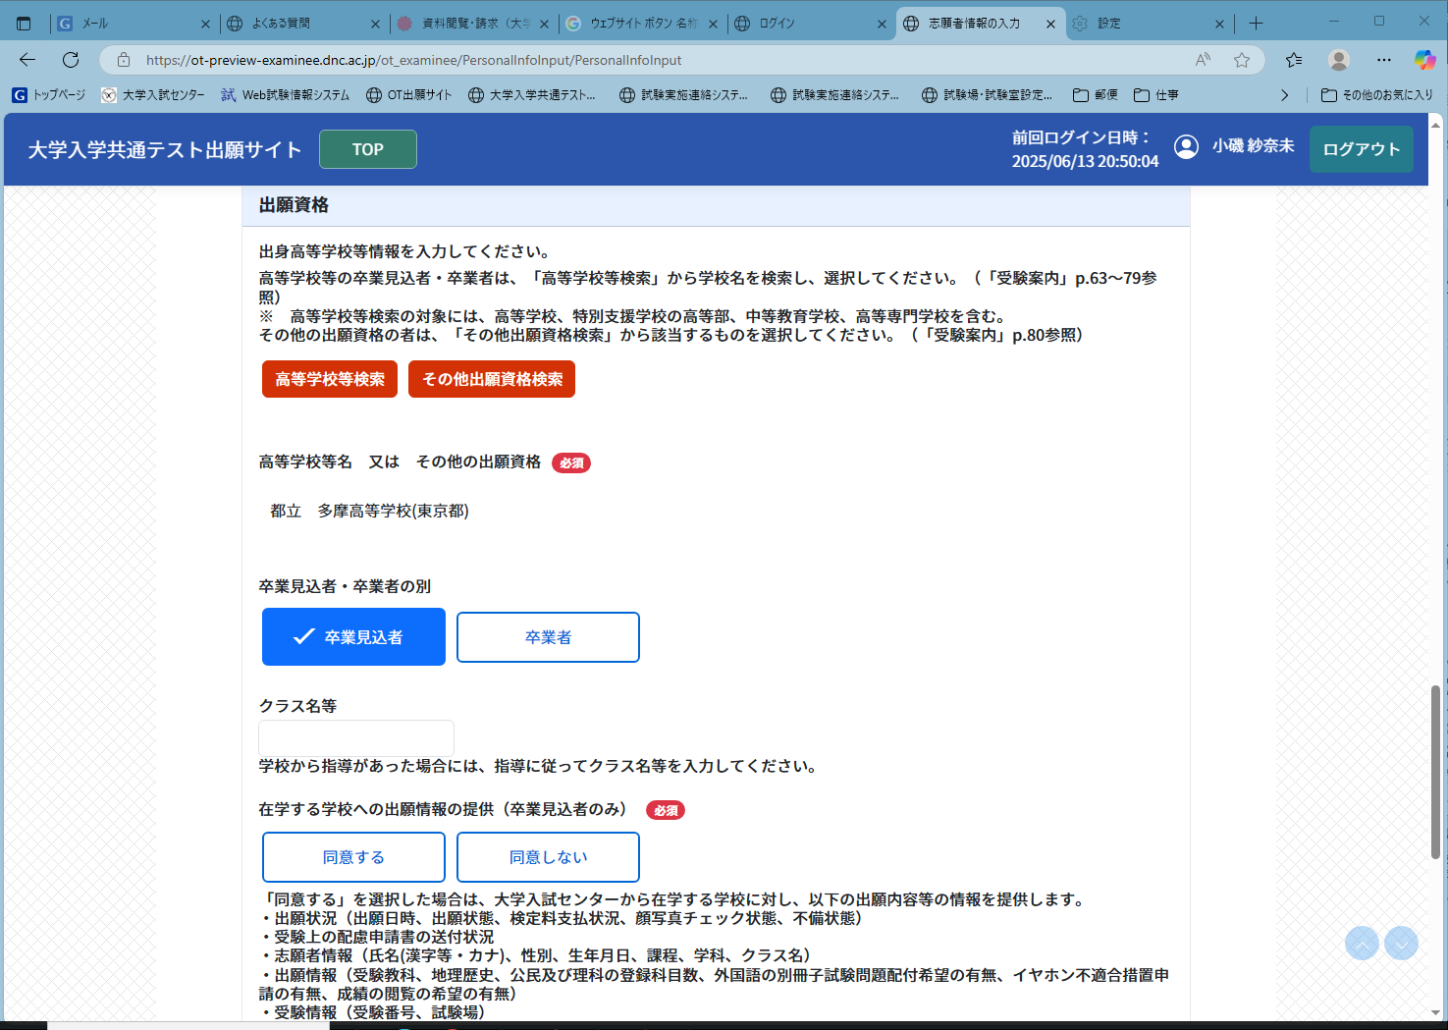
Ｂ
出願 【P35~38】
▼
▼
STEP
4
▼
▼
「在学する高校への出願情報の提供」について
この欄は、入力任意。
全角半角問わず、最大１０字まで入力できる。
p.66～82参
p.83
この欄で「同意する」を選択した卒業見込者の出願内容のみ、在学する高校が高校専用サイトで確認することができる。

Slide 24
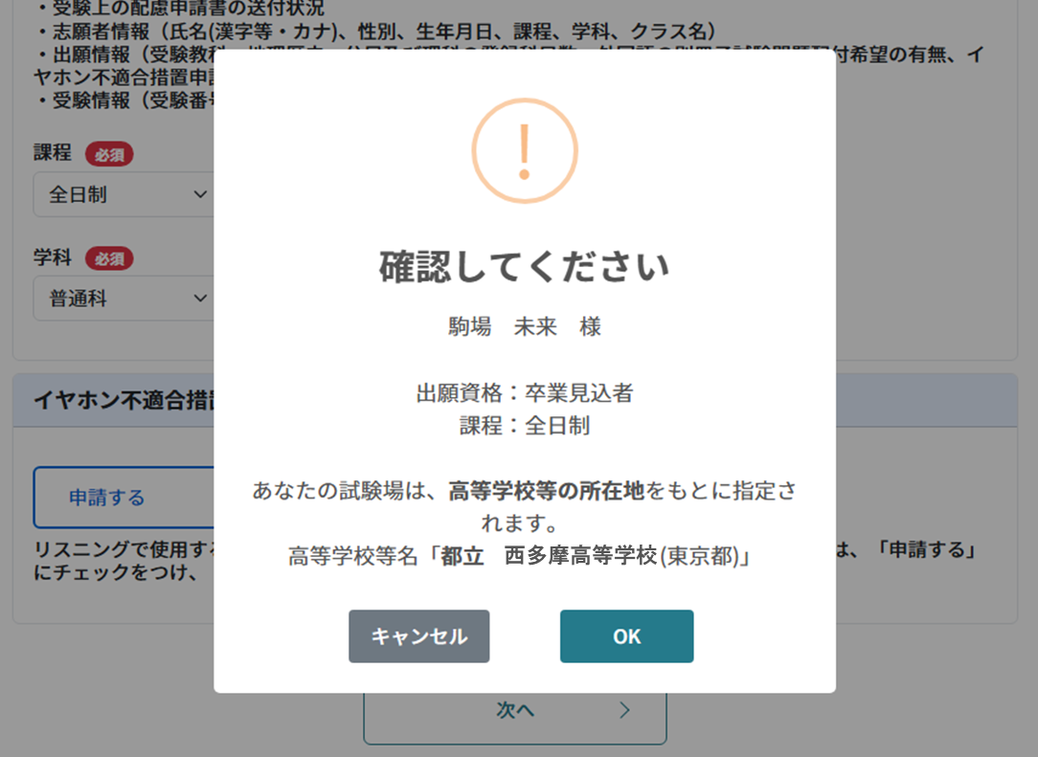
Ｂ
出願 【P35~38】
▼
▼
STEP
4
▼
▼
「出身高等学校名」について（卒業見込者）
④ 志願者情報の確認
登録した高等学校等の名称が表示されるので、選択を誤っていないか必ず確認する。

Slide 25
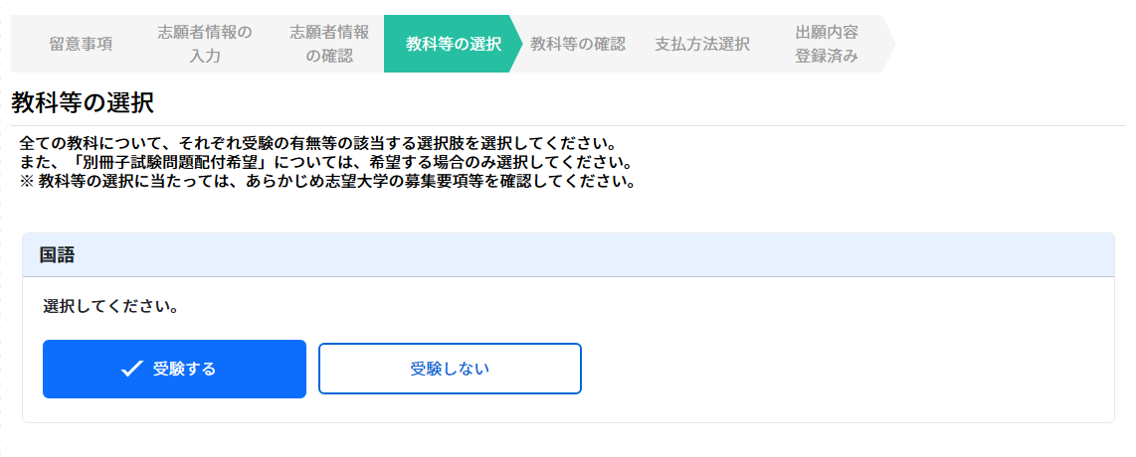
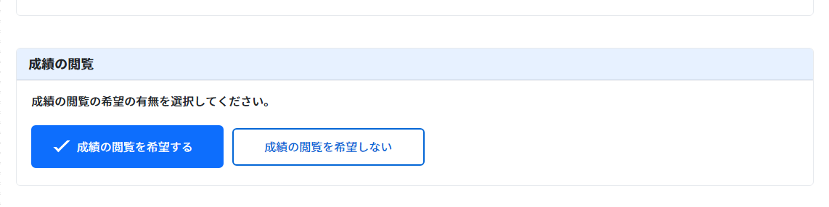
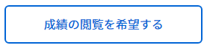
Ｂ
出願 【P35~38】
⑤ 教科等の選択
⑥ 教科等の確認
「次へ」進むと入力内容が一時保存される。
→高校専用サイトに情報が連携される。
▼
▼
STEP
4
▼
▼
画面の表示に従って、全ての教科について、それぞれ該当する回答を選択する。
志望大学の指定する
教科を必ず確認のうえ、
選択すること。
成績の閲覧の希望の有無もここで選択する。

Slide 26
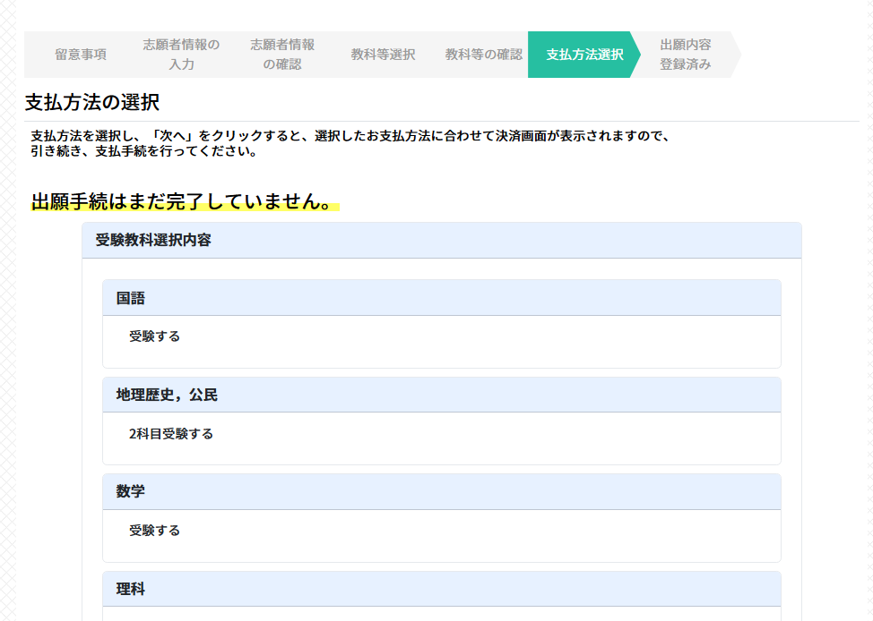
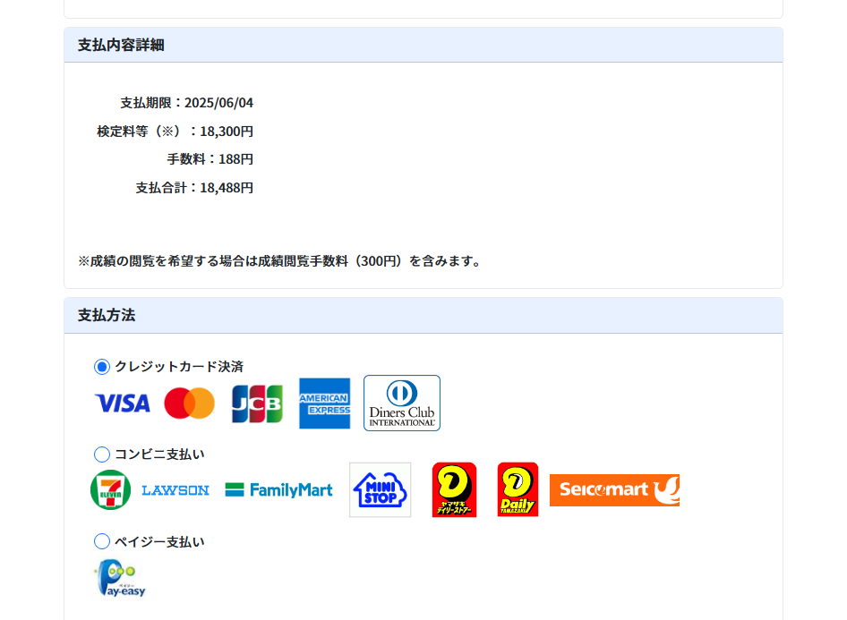

Ｂ
出願 【P35~38】
⑦ 支払方法の選択
▼
▼
STEP
4
登録された出願内容に基づいて計算された支払金額が表示される。
クレジットカード、コンビニエンスストア、Pay-easyから支払方法を選択。
決済代行事業者の専用サイトへ移動し、手続を行う。

Slide 27
Ｂ
出願 【P35~38】
検定料等の支払い
STEP
5
○ 検定料等の支払期間
9月15日（火）10:00～10月2日（金）23:59
【検定料の支払方法】
※ 検定料等のほか、支払方法を問わず一律で「188円」の手数料がかかる。
① クレジットカード 専用サイトで必要な情報を入力して支払い
VISA、Mastercard、JCB、AMERICAN EXPRESS、Diners Club
② コンビニエンスストア
専用サイトで必要な番号を取得し、コンビニエンスストアで支払い
セブン-イレブン、ローソン、ファミリーマート、ミニストップ、
デイリーヤマザキ、セイコーマート
③ Pay-easy（ペイジー）
専用サイトで必要な番号を取得し、利用可能な金融機関のATM又はイン
ターネットバンキングで支払い

Slide 28
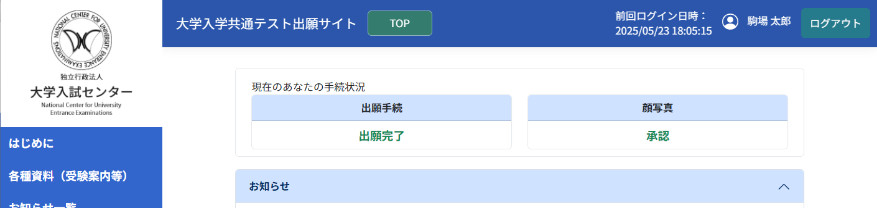
Ｂ
出願 【P39】
出 願
完 了
≪出願完了≫
出願が完了したら、メール及びマイページの「お知らせ」で通知
※ 出願は、共通テスト出願サイトでの出願内容の登録後、期限
までに検定料等を支払うことにより完了となる。
※ 出願内容の登録をしても、10月2日(金)23:59までに検定料
が支払われなかった場合は、出願は受理されず、大学入学共通
テストは受験できない。
マイページTOP画面の「手続状況」のステータスが「出願完了」になる。

Slide 29
Ｃ
出願後 【P40・41】
出願内容の確認・訂正方法
○ 出願内容の確認・訂正期間
10月9日（金）10:00 ～ 10月16日（金）17:00
登録教科等の全ての出願内容の訂正が可能（承認済みの「顔写真」除く。）
※ 出願内容の登録期間中（9月15日(火)10:00～10月2日(金)17:00）も確
認・訂正可能。
※ 出願内容の確認・訂正期間経過後は、以下の項目を除いて一切訂正できない。
項目 | マイページでの 訂正方法 | 訂正可能な期間
メールアドレス | メールアドレス変更 | マイページ作成後、随時。
マイページのパスワード | パスワード変更
氏名（漢字等・カナ） | 登録情報変更 | マイページ作成後、随時。ただし、以下の期間を除く。 令和8年10月2日(金)17:00 ～ 10月9日(金)10:00 令和8年11月25日(水) 17:00 ～ 12月4日(金)10:00 令和9年1月7日(木)17:00 ～ 1月26日(火) 10:00
生年月日
電話番号

Slide 30
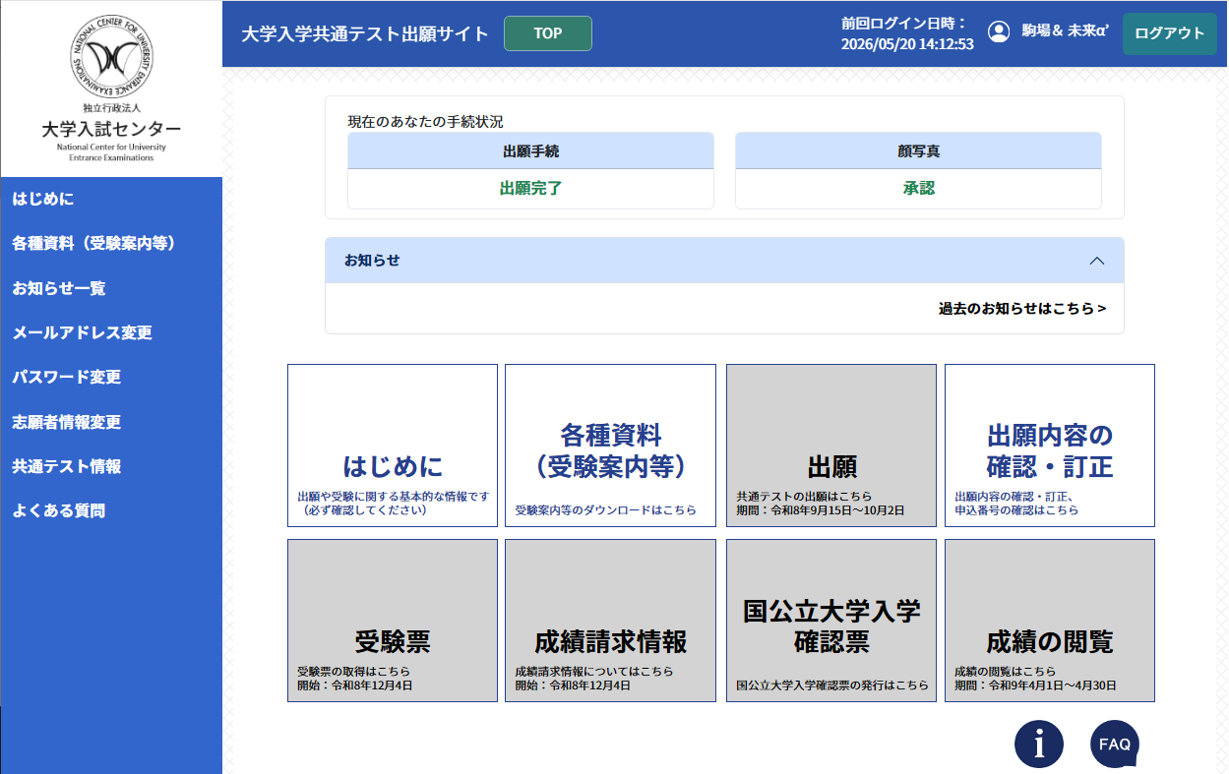
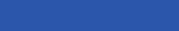
Ｃ
出願後 【P40・41】
○ 出願内容の確認・訂正方法
① 共通テスト出願サイトのマイページにログインし、「出願
内容の確認・訂正」を選択。
② 表示された出願内容を確認。
確認の結果、訂正等が必要な場合は、期間内に訂正や再登録を
すること。
※ 登録教科等の変更に伴い、検定料等に差額が生じた場合の追加検定料等
の支払期間は、10月9日(金)10:00 ～ 10月16日(金)23:59である。支払期
限までに支払いが完了しない場合、登録教科数や成績閲覧の希望の有無は、
訂正する前の登録内容のままとなる。

Slide 31
Ｃ
出願後 【P40・41】
出願内容に不備がある場合
不備項目 | 再登録可能な期間 | 期間内に再登録 しなかった場合
顔写真 | 10月9日(金)10:00 ～ 10月16日(金)17:00 ※出願内容の登録期間 （9月15日(火)10:00 ～ 10月2日(金)17:00） も再登録可能 | マイページから取得した受験票は試験当日使用不可
イヤホン不適合 措置申請 |  | イヤホン不適合措置「申請なし」で登録 （試験当日にヘッドホンは貸与されない）
登録した顔写真が否認（「受付できない写真」と判定）された場合
登録した「イヤホン不適合措置申請書」の内容に不備があり、否認された場合
※ 出願期間内に検定料の支払いまで完了していれば、これらの不備があっても
出願は受理される。

Slide 32
Ｃ
出願後 【P42~44】
受験票
○ 受験票は、共通テスト出願サイトのマイページから各
自で取得・印刷し、試験当日に持参する。「受験上の注
意」もダウンロードしてよく読む。
○ スマートフォン等での画面表示では試験場に入場でき
ないので、必ず紙に印刷された受験票を試験当日に持参
する。
○ 取得期間
令和８年12月４日（金）10:00 ～
令和９年4月30日（金）17:00

Slide 33
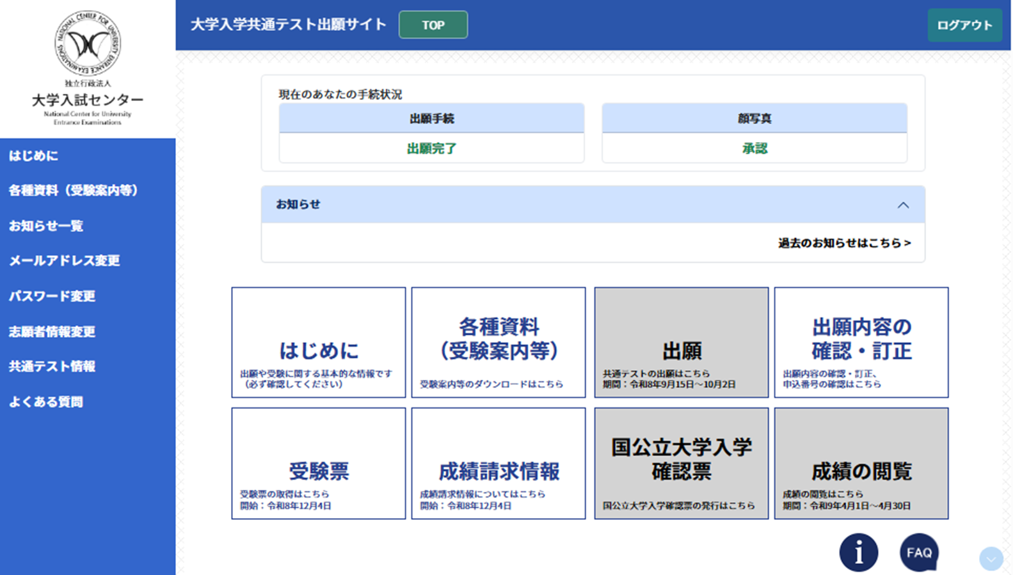
Ｃ
出願後 【P42~44】
○ 受験票取得の流れ
① 共通テスト出願サイトのマイページにログインし、トップ
ページの「受験票」を選択。
② 表示されたPDF ファイルをページの拡大・縮小はせずに、
A4 サイズの白色の用紙に印刷する。カラー・白黒は問わな
いが、余白や裏面に何らかの記載がある受験票は使用不可。

Slide 34
C
出願後 【P42~44】
○ 受験票の確認ポイント
試験場に関わる
部分。
登録教科等に
関わる部分。
試験時間中は点線部で山折りにして机上に置く。

Slide 35
Ｃ
出願後 【P45・46】
試験場の指定
原 則
〇 各志願者の試験場は、原則として都道府県を単位とする「試験地区区
分表（p.46）」に基づき設定。
〇 下表のとおり出願資格によって指定する試験場は異なる。
出願資格 | 指定する試験場
高等学校（特別支援学校の高等部を含む。）又は中等教育学校を令和9年3月に卒業見込みの者 ＊ただし、下欄②を除く。 | 出願時に登録された学校（注）が所在する試験地区内の試験場
上欄以外の者 ② 高等学校の通信制課程を令和9年3月に卒業見込みの者 | 出願時に登録された現住所（注）の試験地区内の試験場
（注）出願内容の確認・訂正期間（10 月9日（金）10：00 ～ 10 月16 日（金）17：00）に
訂正した場合は、訂正後の学校又は現住所
※ 学校の最寄り（通信制課程の場合、各志願者の現住所の最寄り）の試
験場が指定されると限らない。

Slide 36
Ｃ
出願後 【 P45・46 】
高等学校等の卒業見込者の試験場の指定
○ 同じ高等学校等の卒業見込者（通信制課程を除く）は同じ試験場に指定する よう考慮するが、以下の理由により別々の試験場に指定されることがある。
・ 「地理歴史、公民」及び「理科」の受験科目数の組合せ
・ 試験場のトイレ等の設備
・ 受験上の配慮を申請した志願者
○ 出願後の転校等により、「登録した高等学校の卒業見込者」でなくなった場合
・ 出願内容の確認・訂正期間まで、志願者はマイページ上で高等学校の登録変更
が可能。（期間終了後は変更できない。）
・ 試験場は「出願内容の確認・訂正期間終了時点で登録されている高等学校の卒
業見込者」として指定
➡ 期間終了後に転校し登録を変更できなかったとしても、共通テストは
このまま受験可能。
○ 生徒指導上の事情等による試験場の指定について
・ 在学する高等学校の他の生徒と異なる試験場をしてほしい等、試験場の指定
について配慮が必要な志願者がいる場合には、出願期間最終日（１０月２日
（金））までに大学入試センターに相談すること。

Slide 37
D
試験 【 P48 】
受験に当たっての主な注意事項
（１） 受験者入室終了時刻から試験終了までは、退室できない。
（体調不良、トイレ等によりやむを得ない場合は手を挙げて監督者に知
らせ、その指示に従うこと。）
（２） インフルエンザ、ノロウイルス、新型コロナウイルス等の感染症に罹患
し治癒していない場合又は発熱・咳等の症状があるなど体調が万全でない
場合は、追試験の受験を申請すること。
※ 追試験の受験申請方法等については、12月上旬に大学入試センターウェブサ
イトに掲載する 「受験上の注意」に明示。
（３） 試験当日は身分証明書（氏名及び生年月日、顔写真付きで、試験当日に
おいて有効なもの）を持参すること。
例：上記要件を満たす生徒証や学生証、マイナンバーカード、パスポート等
（４） 試験終了後であっても、試験問題をSNSに投稿する等、インターネット
上に掲載しないこと。

Slide 38
D
試験 【 P48・49 】
試験時間中の主な注意事項
（１） 全ての試験時間において以下のものを使用してはいけない。
・ 「定規（定規の機能を備えた鉛筆等を含む。）」
「コンパス」「電卓」「そろばん」「グラフ用紙」等の補助具
・ 「携帯電話」「スマートフォン」
スマートウォッチやスマートグラス等の「ウェアラブル端末」
「タブレット端末」「電子辞書」「ICレコーダー」「イヤホン」
「音楽プレーヤー」等の電子機器類
（リスニングの試験時間に配付するICプレーヤー、イヤホン及び
音声メモリーは除く。）

Slide 39
D
試験 【 P48・49 】
○ 前のスライドに記載の補助具や電子機器類※を身に付けたり手に持っ
ていると不正行為となることがある。
※ 通信機能のある電子機器類の不正行為 (➔スライド42)
○ イヤホンは、耳に装着していれば使用しているものとし、不正行為と
なる。
（試験時間中、病気・負傷や障害等により補聴器等を使用したい場合は、受験上の配慮申請が必要。）
○ 電子機器類は、受験する教科・科目の試験室への受験者入室終了時刻
までに必ずアラームの設定を解除し、電源を切っておく。
（２） 英文字や地図等がプリントされた服等は着用しない。
（３） 試験時間中、監督者が試験室内の巡視を行う。
○ 監督者が顔を上げるよう指示することや、マスクや眼鏡、帽子等を
一時的に外すよう指示することなどがある。
○ 不正行為に見えるような行為は、監督者が注意する場合がある。

Slide 40
D
試験 【 P48・49 】
（４） 解答上の注意事項
○ 解答には、必ず黒鉛筆（H、F、HB）を使用。
（黒鉛筆（H、F、HB）以外のものを使用してマークした場合は、 解答を読み取れないことがある。）
○ 解答用紙に解答科目を正しくマーク。
【よくあるケース】
・ 解答科目欄に、解答科目がマークされていない。
→ 解答科目が特定できない場合は０点
・ 実際に解答した科目と異なる科目を解答科目欄にマークした。 → 解答科目欄にマークされている科目で採点
※ 「解答科目欄及び出題範囲欄の不適切なマーク例」
⇒ 大学入試センターウェブサイトに12月上旬に掲載予定。

Slide 41
D
試験 【 P50・51】
不正行為
≪不正行為を行った場合の取扱い≫
・ その場で受験の中止と退室を指示され、それ以後の受験はできない。
・ 受験した共通テストの全ての教科・科目の成績を無効とする。
・ 状況により警察へ被害届を提出するなどの対応をとる場合がある。
○ 不正行為となる内容について受験案内p.50・51を必ず確認。

Slide 42
D
試験【 P50・51】
不正行為
変更点
○ 通信機能のある電子機器類の取扱いについて
試験時間中は、電源が切られていても、かばんの中にしまっていなければ、使用しているものとして、不正行為となる。
衣類のポケット等にしまっている
机やイスの上に置いている
引き出しの中に入れている
※ 通信機能のある電子機器類とは、携帯電話、スマートフォン、ウェアラブル端末
（スマートウォッチやスマートグラス等）、タブレット端末等を指す。
なお、電子辞書、ICレコーダー、ワイヤレスイヤホン、音楽プレーヤー等も、
通信機能があれば該当する。
※ 通信機能の有無が判別しづらい場合、試験時間中に監督者が預かった上で、機能の有無を確認することがある。

Slide 43
E
志望大学への出願等に係る
手続 【 P54~57】
成績請求情報の提供手続
○ 志願者は、各大学の大学入学共通テストを利用した選抜に出願
する場合、成績請求情報※を志望大学へ提供するための手続が必
要。
この手続だけでは志望大学への出願は完了しない。
※ 成績請求情報とは、各大学が大学入試センターに大学入学共通テ
ストの成績を請求するための情報。
○ 手続の方式
「Web 方式」、「チケット方式」の２通りがある。
志望大学の募集要項等で大学が指定する方式・手続方法を確認
すること。

Slide 44
E
志望大学への出願等に係る
手続 【 P58・59 】
国公立大学入学確認票 【国公立大学の入学手続きを行う際に必要】
○ 国公立大学の入学手続に際しては、大学入学共通テストを利用
する入試区分に合格した場合、志願者が共通テスト出願サイトの
マイページにおいて入学手続を行う大学を登録した上で、「国公
立大学入学確認票」を取得し、大学に提出することが必要。
○ 発行可能期間
令和９年２月２日（火）以降（成績請求情報の提供区分ごとに異なる）
※ 提出方法や期限等については、入学手続を行う大学の募集要項
等で確認すること。

Slide 45
Ｆ
試験実施後【P61・62】
得点の調整
本試験において、得点調整の対象となる各科目間で、次のいずれかが生じ、これが試験問題の難易差に基づくものと認められる場合には、得点調整を行う。
・ 20点以上の平均点差が生じた場合
・ 15点以上の平均点差が生じ、かつ、区分点差が20点以上生じた場合
【対象教科・科目】
① 地理歴史の『地理総合、地理探究』『歴史総合、日本史探究』
『歴史総合、世界史探究』の間
② 公民の『公共、倫理』『公共、政治・経済』の間
③ 理科の『物理』『化学』『生物』『地学』の間
※ 得点調整の実施の有無については、1月22日（金）に発表予定

Slide 46
Ｆ
試験実施後【P61・62】
試験成績の大学への提供
○ 大学入試センターは、共通テストを利用する各大学から
の請求に基づき、当該大学の入学志願者の教科・科目の試
験成績（「科目別得点」及び「段階表示」※）を提供。
○ 各大学の出願期間、試験期日、成績の取扱い等について
は各大学の募集要項等で確認。
※ 受験者を得点順におおよそ4、7、12、17、20、17、12、7、4％の群に分割し、科目別得点を得点の低い方から順に１～９の９段階に換算して、当該科目の全体における受験者の位置づけを表示。

Slide 47
先生方へのお願い
以下についてご指導・ご協力をお願いします（5点）。
〈試験当日の事項〉
○ 「地理歴史、公民」及び「理科」における登録科目数
出願内容の確認・訂正期間後は、登録科目数の変更ができないため、
試験当日は受験票に表示されている登録内容に基づき受験するようご指
導をお願いします。
○ 電子機器類のアラーム等について
スマートフォン等の電子機器類は、各試験時間の受験者入室終了時刻
までに、必ずアラームの設定を解除し、電源を切っておくようご指導を
お願いします。
○ 通信機能のある電子機器類等について
衣類のポケットにしまう、机の上に置く、引き出しの中にいれていて
も不正行為となります。必ずかばんの中にしまうようご指導ください。
特に、利用者が増えているスマートウォッチは、時計として利用でき
ません。ご注意ください。

Slide 48
○ 車送迎の自粛
例年、試験実施大学に、近隣店舗や住民の方から多くの苦情が寄せ
られるため、可能な限り公共交通機関で試験場に向かうようにしてく
ださい。
○ 当日の服装
試験当日の服装は、高等学校等の制服でも、私服でもどちらでも構
いません。ただし、英文字や地図等がプリントされた服等は着用しな
いでください。
今後、必要な連絡事項が生じた場合は、大学入試センターのウェブサイトに別途掲載する「受験上の注意」に明示するほか、大学入試センターのウェブサイト等においても情報を提供する。
また、メール及び共通テスト出願サイトのマイページの「お知らせ」でも通知する。

